Slide 1
什么是 Hibernate ?
一个框架
一个 Java 领域的持久化框架
一个 ORM 框架

Slide 2
对象的持久化
狭义的理解，“持久化”仅仅指把对象永久保存到数据库中
广义的理解，“持久化”包括和数据库相关的各种操作：
保存：把对象永久保存到数据库中。
更新：更新数据库中对象(记录)的状态。
删除：从数据库中删除一个对象。
查询：根据特定的查询条件，把符合查询条件的一个或多个对象从数据库加载到内存中。
加载：根据特定的OID，把一个对象从数据库加载到内存中。
为了在系统中能够找到所需对象，需要为每一个对象分配一个唯一的标识号。在关系数据库中称之为主键，而在对象术语中，则叫做对象标识(Object identifier-OID).

Slide 3

ORM
ORM(Object/Relation Mapping): 对象/关系映射
ORM 主要解决对象-关系的映射
ORM的思想：将关系数据库中表中的记录映射成为对象，以对象的形式展现，程序员可以把对数据库的操作转化为对对象的操作。
ORM 采用元数据来描述对象-关系映射细节, 元数据通常采用 XML 格式, 并且存放在专门的对象-关系映射文件中.

Slide 4
流行的ORM框架
Hibernate:
非常优秀、成熟的 ORM 框架。
完成对象的持久化操作
Hibernate 允许开发者采用面向对象的方式来操作关系数据库。
消除那些针对特定数据库厂商的 SQL 代码
MyBatis：
相比 Hibernate 灵活高，运行速度快
开发速度慢，不支持纯粹的面向对象操作，需熟悉sql语
句，并且熟练使用sql语句优化功能
TopLink
OJB

Slide 5
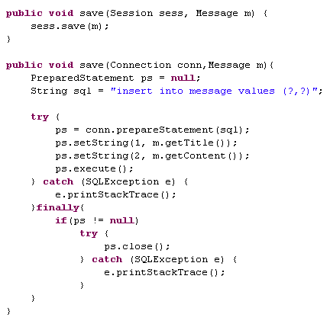
Hibernate与Jdbc代码对比
Hibernate 实现
JDBC 实现

Slide 6
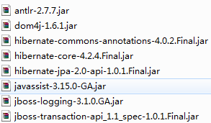
准备 Hibernate 环境
导入 Hibernate 必须的 jar 包:
加入数据库驱动的 jar 包：

Slide 7
Hibernate开发基本过程

Slide 8
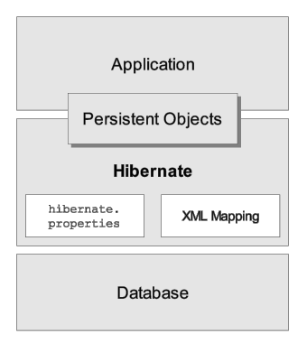
Hibernate开发步骤
4. 通过 Hibernate API 编写访问数据库的代码
2. 创建持久化类
hibernate.cfg.xml
*.hbm.xml
3. 创建对象-关系映射文件
1. 创建 Hibernate 配置文件

Slide 10
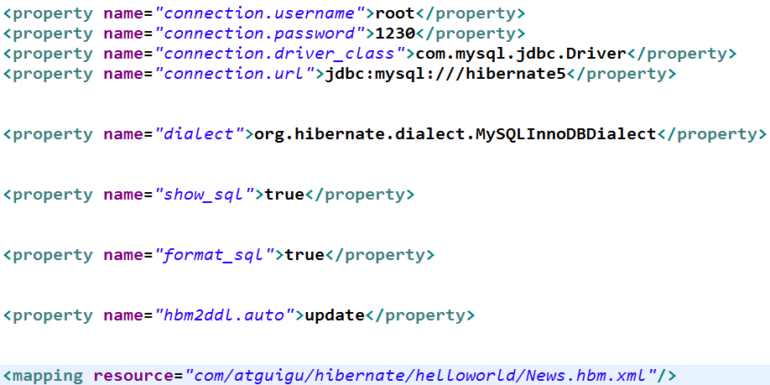
1. Hibernate 配置文件
Hibernate 从其配置文件中读取和数据库连接的有关信息, 这个文件应该位于应用的 classpath 下.
指定连接数据库的基本属性信息
指定数据库所使用的 SQL 方言
指定程序运行时是否在控制台输出 SQL 语句
指定是否对输出 SQL 语句进行格式化
指定程序运行时是否在数据库自动生成数据表
指定程序需要关联的映射文件

Slide 11
2. 持久化 Java 类
提供一个无参的构造器:使Hibernate可以使用Constructor.newInstance() 来实例化持久化类
提供一个标识属性(identifier property): 通常映射为数据库表的主键字段. 如果没有该属性，一些功能将不起作用，如：Session.saveOrUpdate()
为类的持久化类字段声明访问方法(get/set): Hibernate对JavaBeans 风格的属性实行持久化。

Slide 12
3. 对象-关系映射文件
Hibernate 采用 XML 格式的文件来指定对象和关系数据之间的映射. 在运行时 Hibernate 将根据这个映射文件来生成各种 SQL 语句
映射文件的扩展名为 .hbm.xml
指定类和表的映射
<hibernate-mapping>
<class name="cn.edu.nuc.hibernate.helloworld.News" table="NEWS">
<id name="id" type="java.lang.Integer">
<column name="ID" />
<generator class="native" />
</id>
<property name="title" type="java.lang.String">
<column name="TITLE" />
</property>
<property name="author" type="java.lang.String">
<column name="AUTHOR" />
</property>
<property name="date" type="java.util.Date">
<column name="DATE" />
</property>
</class>
</hibernate-mapping>
指定持久化类的OID 和表的主键的映射
映射类的属性和表的字段
指定对象标识符生成器, 负责为 OID 生成唯一标识符

Slide 13
4. 通过Hibernate API编写访问数据库的代码
//1. 创建一个 SessionFactory 对象
StandardServiceRegistry standardRegistry = new StandardServiceRegistryBuilder()
.configure("hibernate.cfg.xml").build();
Metadata metadata = new MetadataSources(standardRegistry)
.getMetadataBuilder().build();
SessionFactoryBuilder sessionFactoryBuilder = metadata.getSessionFactoryBuilder();
SessionFactory sessionFactory = sessionFactoryBuilder.build();
//2. 创建一个 Session 对象
Session session = sessionFactory.openSession();
//3. 开启事务
Transaction transaction = session.beginTransaction();
//4. 执行保存操作
News news = new News("Java12345", "ATGUIGU", new Date(new java.util.Date().getTime()));
session.save(news);
//5. 提交事务
transaction.commit();
//6. 关闭 Session
session.close();
//7. 关闭 SessionFactory 对象
sessionFactory.close();

Slide 14
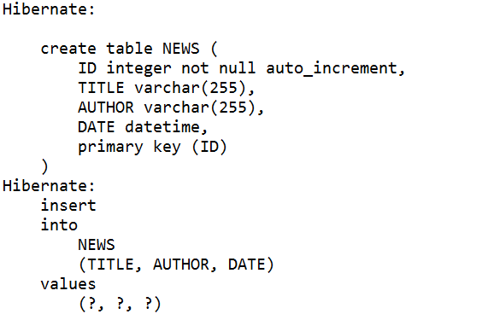
4. 通过Hibernate API编写访问数据库的代码
运行效果：控制台打印输出SQL语句

Slide 15
几个Hibernate基础类

Slide 16
Configuration 类
Configuration 类负责管理 Hibernate 的配置信息。包括如下内容：
Hibernate 运行的底层信息：数据库的URL、用户名、密码、JDBC驱动类，数据库Dialect,数据库连接池等（对应 hibernate.cfg.xml 文件）。
持久化类与数据表的映射关系（*.hbm.xml 文件）
创建 Configuration 的两种方式
属性文件（hibernate.properties）:
Configuration cfg = new Configuration();
Xml文件（hibernate.cfg.xml）
Configuration cfg = new Configuration().configure();
Configuration 的 configure 方法还支持带参数的访问：
File file = new File(“simpleit.xml”);
Configuration cfg = new Configuration().configure(file);

Slide 17
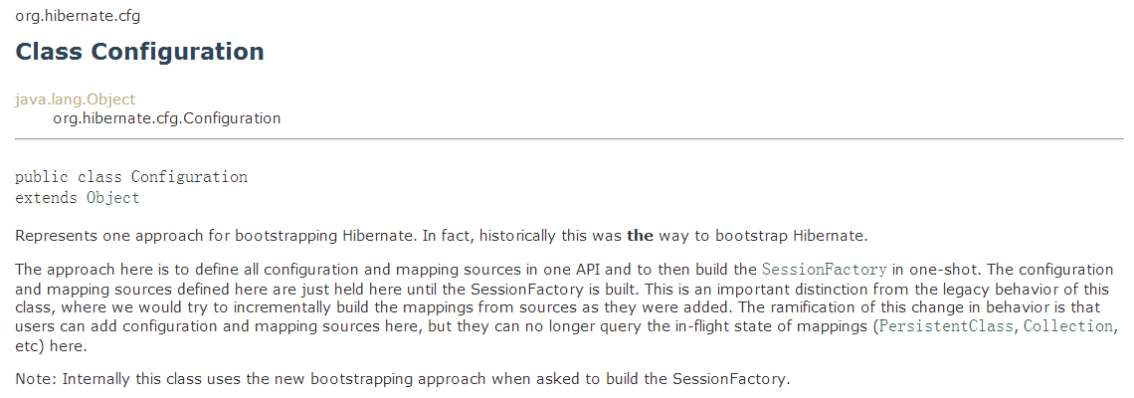
Hibernate配置文件概述
Hibernate 配置文件主要用于配置数据库连接和 Hibernate 运行时所需的各种属性
每个 Hibernate 配置文件对应一个 Configuration 对象
Hibernate配置文件可以有两种格式:
hibernate.properties
hibernate.cfg.xml

Slide 18
JDBC 连接属性
JDBC 连接属性
connection.url：数据库URL
connection.username：数据库用户名
connection.password：数据库用户密码
connection.driver_class：数据库JDBC驱动
dialect：配置数据库的方言，根据底层的数据库不同产生不同的 sql 语句，Hibernate 会针对数据库的特性在访问时进行优化

Slide 19
映射对象标识符
Hibernate 使用对象标识符(OID) 来建立内存中的对象和数据库表中记录的对应关系. 对象的 OID 和数据表的主键对应. Hibernate 通过标识符生成器来为主键赋值
Hibernate 推荐在数据表中使用代理主键, 即不具备业务含义的字段. 代理主键通常为整数类型, 因为整数类型比字符串类型要节省更多的数据库空间.
在对象-关系映射文件中, <id> 元素用来设置对象标识符. <generator> 子元素用来设定标识符生成器.
Hibernate 提供了标识符生成器接口: IdentifierGenerator, 并提供了各种内置实现

Slide 20

id
saveOrUpdate
id：设定持久化类的 OID 和表的主键的映射
name: 标识持久化类 OID 的属性名
column: 设置标识属性所映射的数据表的列名(主键字段的名字).
unsaved-value:若设定了该属性, Hibernate 会通过比较持久化类的 OID 值和该属性值来区分当前持久化类的对象是否为临时对象
type:指定 Hibernate 映射类型. Hibernate 映射类型是 Java 类型与 SQL 类型的桥梁. 如果没有为某个属性显式设定映射类型, Hibernate 会运用反射机制先识别出持久化类的特定属性的 Java 类型, 然后自动使用与之对应的默认的 Hibernate 映射类型
Java 的基本数据类型和包装类型对应相同的 Hibernate 映射类型. 基本数据类型无法表达 null, 所以对于持久化类的 OID 推荐使用包装类型

Slide 21
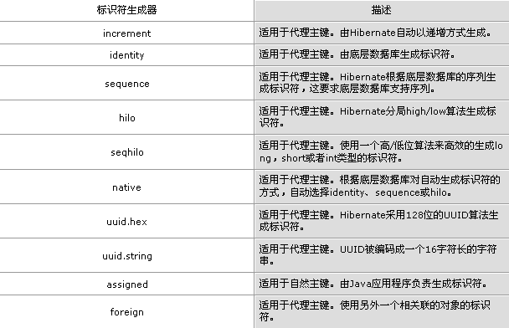
主键生成策略generator
Hibernate提供的内置标识符生成器:

Slide 22
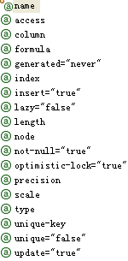
Property
property 元素用于指定类的属性和表的字段的映射
name:指定该持久化类的属性的名字
column:指定与类的属性映射的表的字段名. 如果没有设置该属性, Hibernate 将直接使用类的属性名作为字段名.
type:指定 Hibernate 映射类型. Hibernate 映射类型是 Java 类型与 SQL 类型的桥梁. 如果没有为某个属性显式设定映射类型, Hibernate 会运用反射机制先识别出持久化类的特定属性的 Java 类型, 然后自动使用与之对应的默认的 Hibernate 映射类型.
not-null:若该属性值为 true, 表明不允许为 null, 默认为 false
access:指定 Hibernate 的默认的属性访问策略。默认值为 property, 即使用 getter, setter 方法来访问属性. 若指定 field, 则 Hibernate 会忽略 getter/setter 方法, 而通过反射访问成员变量
unique: 设置是否为该属性所映射的数据列添加唯一约束.

Slide 23
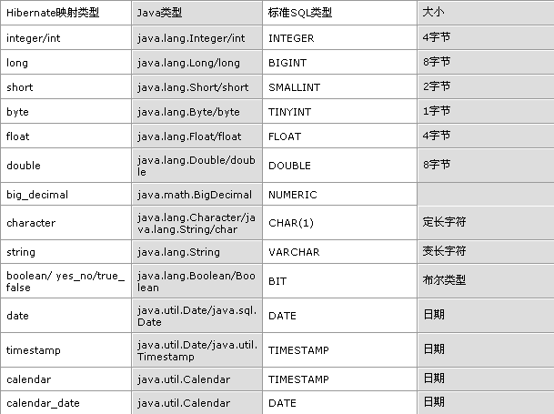
Java 类型, Hibernate 映射类型及 SQL 类型之间的对应关系

Slide 24
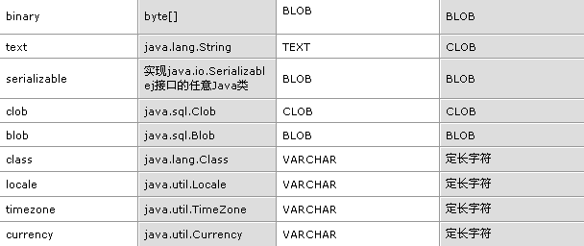
Java 类型, Hibernate 映射类型及 SQL 类型之间的对应关系

Slide 25
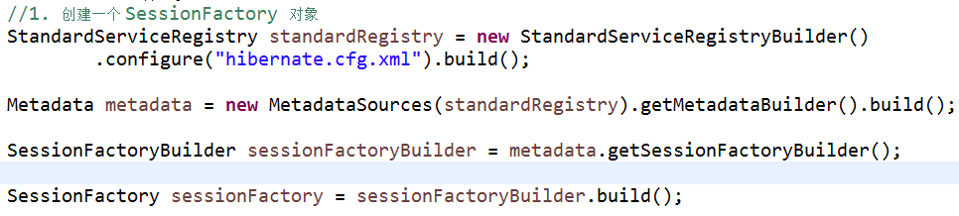
SessionFactory 接口
针对单个数据库映射关系经过编译后的内存镜像，是线程安全的。
SessionFactory 对象一旦构造完毕，即被赋予特定的配置信息
SessionFactory是生成Session的工厂
构造 SessionFactory 很消耗资源，一般情况下一个应用中只初始化一个 SessionFactory 对象。
Hibernate5 可使用StandardServiceRegistry来获取SessionFactory
Hibernate5 中创建 SessionFactory 的步骤

Slide 26
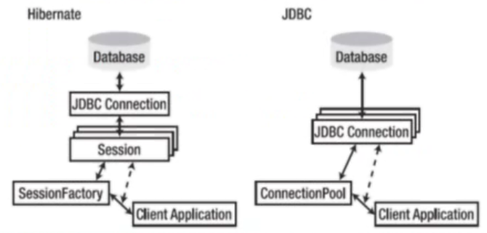
Session 接口
Session 是应用程序与数据库之间交互操作的一个单线程对象，是 Hibernate 运作的中心，所有持久化对象必须在 session 的管理下才可以进行持久化操作。此对象的生命周期很短。Session 对象有一个一级缓存，显式执行 flush 之前，所有的持久层操作的数据都缓存在 session 对象处。相当于 JDBC 中的 Connection。

Slide 27
通过 Session 进行简单数据库编程

Slide 28
通过主码提取对象
通过Session对象的get方法获取指定主码的对象，如果对应主码的对象不存在，则获得一个空对象。
Publisher one=(Publisher) session.get(Publisher.class, "0736");
if(one!=null)
System.out.println(one.getPubName());

Slide 29
通过HQL提取对象列表
String hql
="from Publisher where pubName like '%oo%' ";
Query qry=session.createQuery(hql);
List<Publisher> result=qry.list();
for(int i=0;i<result.size();i++) System.out.println(result.get(i).getPubName());

Slide 30
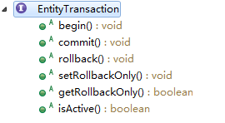
Transaction(事务)
代表一次原子操作，它具有数据库事务的概念。建议持久层都应该在事务管理下进行，即使是只读操作。
Transaction tx = session.beginTransaction();
常用方法:
commit():提交相关联的session实例
rollback():撤销事务操作
wasCommitted():检查事务是否提交

Slide 31
增加数据
JobBean aJob=new JobBean();
aJob.setJobDesc("编辑工作");
aJob.setMaxLvl(10);
aJob.setMinLvl(10);
s.save(aJob);
tx.commit();

Slide 32
修改数据
方法一
JobBean aJob=new JobBean();
aJob.setJobId(17);
aJob.setJobDesc("编辑工作1");
aJob.setMaxLvl(10);
aJob.setMinLvl(10);
s.update(aJob);
tx.commit();
方法二
JobBean aJob=(JobBean)s.get(JobBean.class, 17);
aJob.setJobDesc("编辑工作2");
tx.commit();

Slide 33
删除数据
通过Session对象的delete方法从数据库中删除数据
JobBean aJob=(JobBean)s.get(JobBean.class, 17);
s.delete(aJob);
tx.commit();

